Slide 1
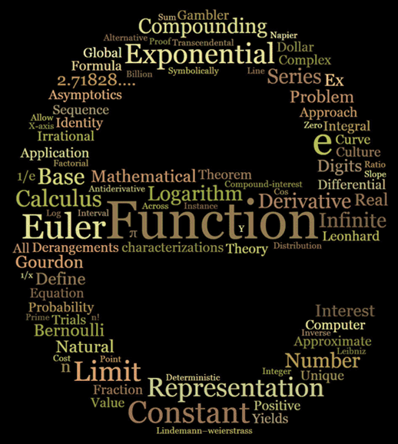
传奇e事 — 从Google 说起 rickjin
Notes:
英语中哪个字母很重要 ？
在数学里面哪个字母最重要呢 ？
E 不单在英语里面重要， e 这个字母在数学里面极其有地位
英文中的字母 e → 数学中的无理数 e → e 的传奇故事

Slide 2

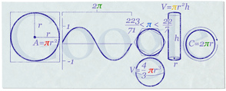
Google 是一家具有数学基因的科技公司
Notes:
互联网江湖： 大侠都有谁？ 武林盟主， Google 是互联网江湖中 的少林寺。
天下武功出少林， 互联网技术多源自 google, google 是计算机码农朝圣的地方， 计算机系的毕业生都想去镀镀金。
只要在 google 学了一招半式， 脑门上就会有技术的光环， 在互联网就很值钱。
Google的数学基因, Google 是一个超级数学大粉丝
Google 一个9岁的孩子发明的， 10^100
谷歌涂鸦： Pi day doodle

Slide 3
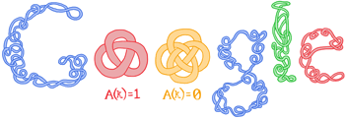
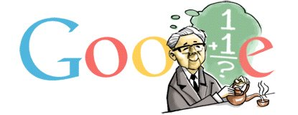
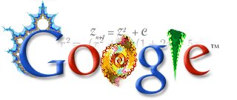

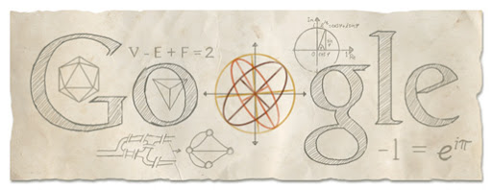
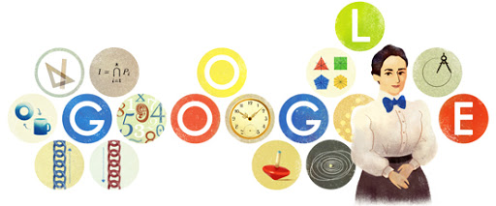
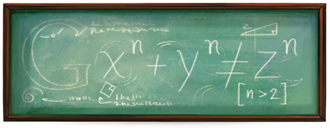
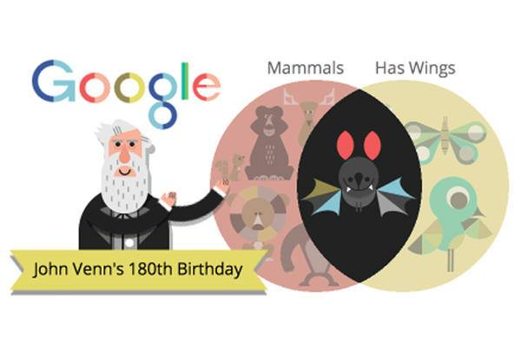
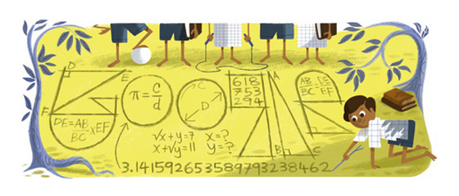

Google 数学涂鸦

Slide 4
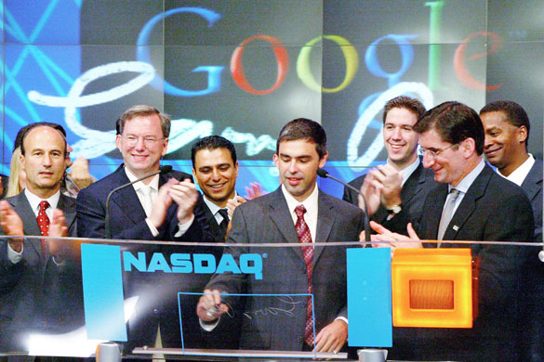
Google 2004 年上市
IPO 融资额度？
Notes:
2004-8-19 日 nasdaq 上式
27.1
Alibaba 最大的上市融资 250.3 亿

Slide 5
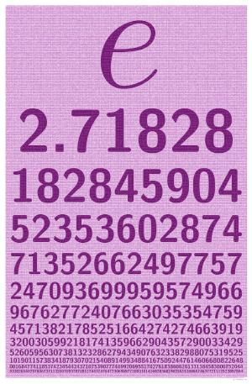

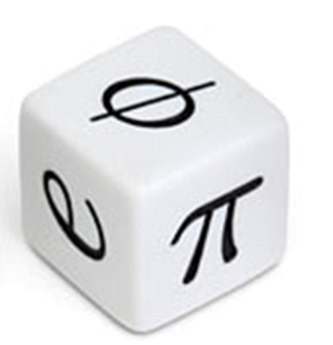
Google 致敬无理数e

Slide 6
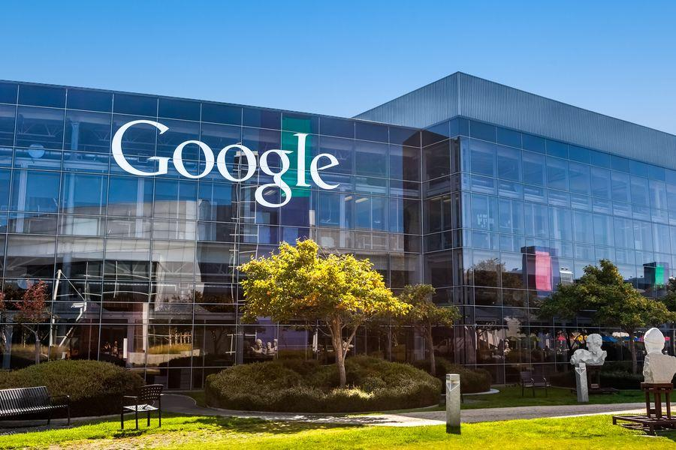
Google 的无理数办公大楼

Slide 7
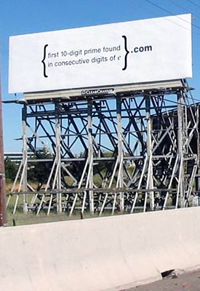
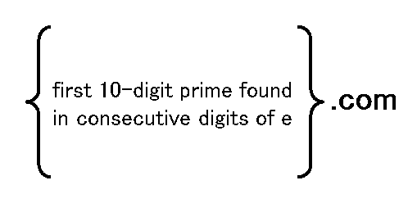
2004年的奇怪的广告牌
常数e中出现的第一个10位质数 ？
Notes:
Firt in Highway in California's Silicon Valley
Later in
西雅图、哥伦比亚、马塞诸塞、华盛顿、奥斯丁、德克萨斯州
Cambridge, Massachusetts, Seattle,
Washington, Austin, Texas.
7427466391.com

Slide 8
e 是什么？ — 我们中学学过的 e

Slide 9
e 是什么？
e 到底是一个什么样的数？ e 有什么有趣的性质 ？
e 和我们的日常生活有什么联系？
历史上数学家是如何发现 e 的 ？
e 有多少年的历史 ？
为何以 e 为底的对数称为自然对数 ？
为何常数 e 有那么多的名称？
为何 Google 和许多数学人如此喜欢 e ?

Slide 10
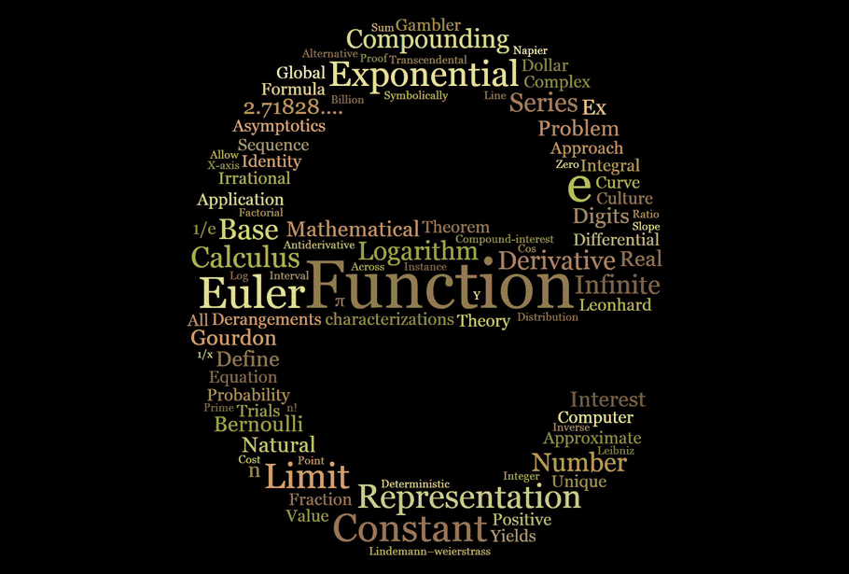
传奇e事 : 一个数学常数的传奇故事
Notes:
马丁、加德纳发现，三个无理数中 e, pi, phi, 学生们对 e 是最不熟悉的
单词构成的 e, 每一个单词后面都是一个传奇故事

Slide 11

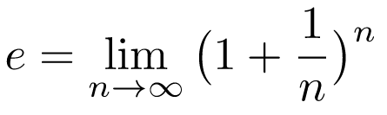

e 是什么？ — 我们中学学过的 e

